Slide 2
Чтоб умным человеком стать-
Учись читать, учись читать.
И помни: каждый ученик Не может жить без добрых книг.

Slide 4
БУ БЮ БА БЯ
ВУ ВЮ ВА ВЯ
ГУ ГЮ ГА ГЯ
ЛУ ЛЮ ЛА ЛЯ
РУ РЮ РА РЯ

Slide 6
РИ – РУ – РЮ – РЯ – РЕ - О-ПА-ДА-ЮТ ЛИС-ТЬЯ В СЕН-ТЯБ-РЕ
ГА – ГУ – ГЫ – КА – ГО – ЕСТЬ ИГРУШКИ У МАР-ГО
ВИЧ – РЫК – МАК – ТОК – БАК ЧИ-ТА-ЕМ МЫ НЕ ПРОСТО ТАК
АК – ОК – ИК – КА – УК – НА ЛИСТ УСЕЛСЯ МАЙ- СКИЙ ЖУК

Slide 8
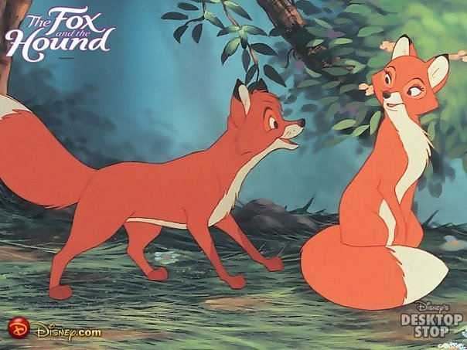

Slide 10
По-пры-гуш-ка
По-скре-буш-ка
По-бе-гай-чик
Бре-дёт
Не по-вер-нуть-ся [ца]
Ра-зор-вёт-ся [ца]
По-ше-ве-ли-ва-ет-ся [ца]
Бро-си-лись врас-сып-ну-ю

Slide 12
«Теремок» | Заяц Лисичка Мышка Лягушка
«Рукавичка» | волк лягушка дед медведь лисичка мышка зайка кабан
3
4
1
2
6
3
1
8
5
2
4
7

Slide 14
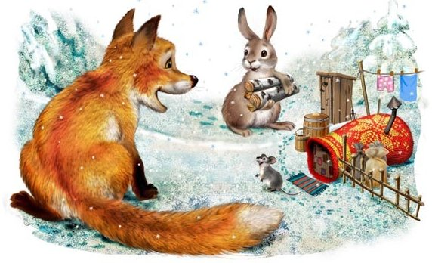

Slide 15
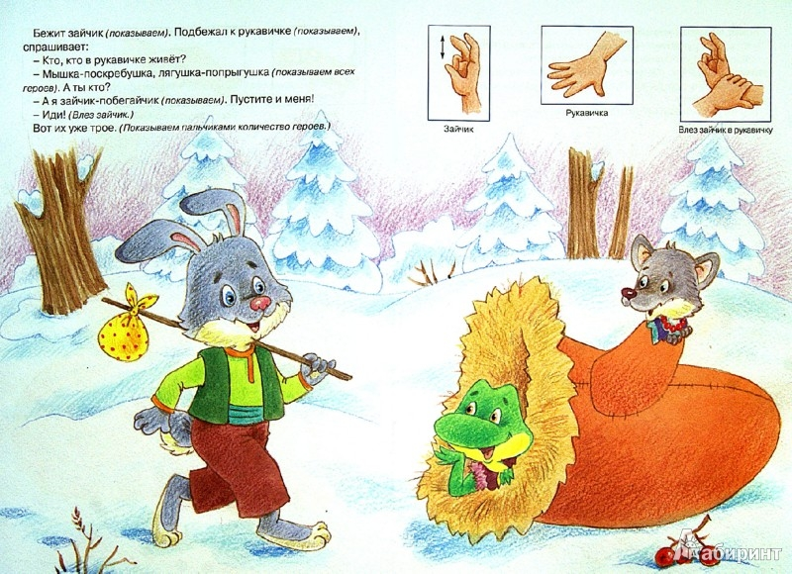

Slide 16
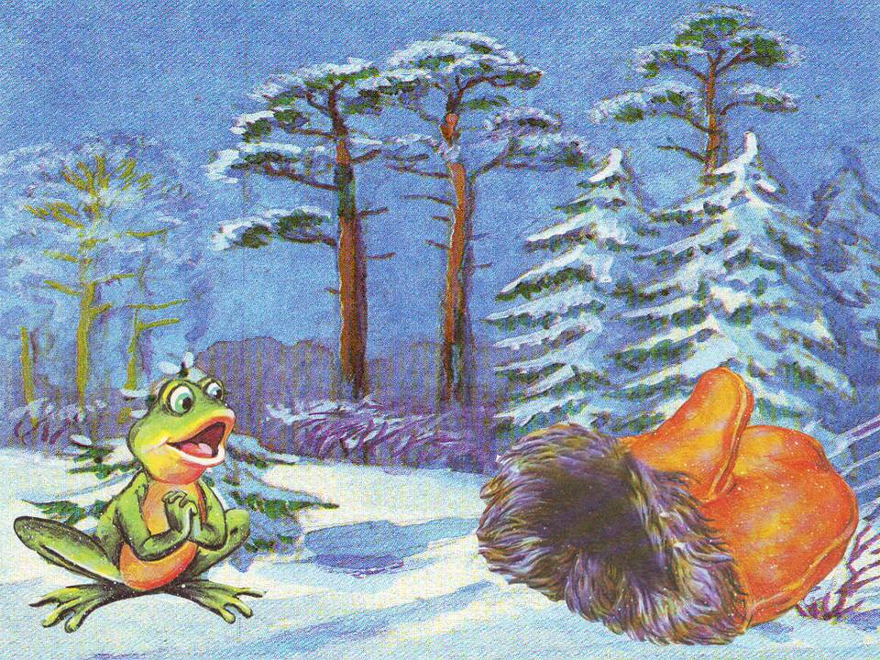

Slide 17
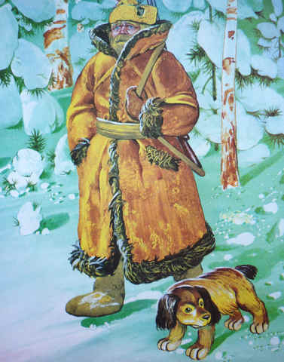

Slide 18
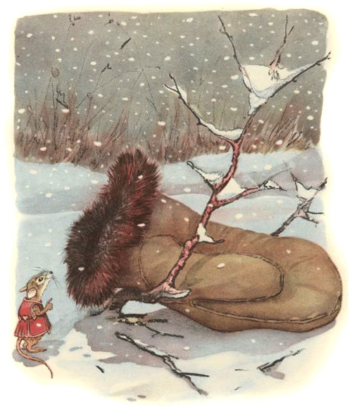

Slide 20
Не учись разрушать, а учись строить.
Сила сломит всё, а ум – силу.
Жить – Родине служить.
Учение – свет, а неученье – тьма.
В тесноте, да не в обиде.

